Slide 1
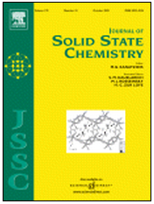
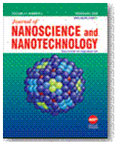
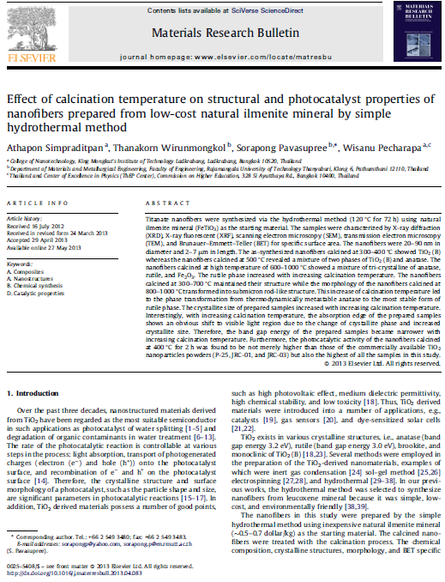
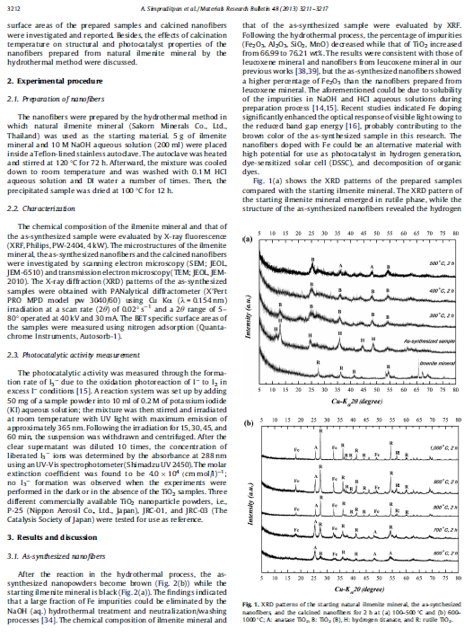
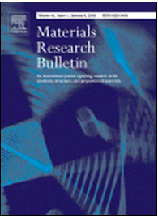
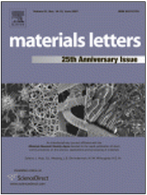
Research Methodology --Results and Discussion--
Assist. Prof. Sorapong Pavasupree, Ph.D.
Department of Materials and Metallurgical Engineering, (http://www.en.rmutt.ac.th/mme/)
Faculty of Engineering, Rajamangala University of Technology Thanyaburi
1

Slide 2
Outline of this presentation
1. Outline of paper and Thesis
2. Impact factor and quartile (Q)
3. How to write paper
4. Results and discussion part
(examples)
5. Experiment to paper
6. Conclusion
2

Slide 3
1.Title & Authors
2.Abstract
3. Introduction
4. Experimental
5. Results and Discussions
6. Conclusions
7. Acknowledgements
8. References
3

Slide 4
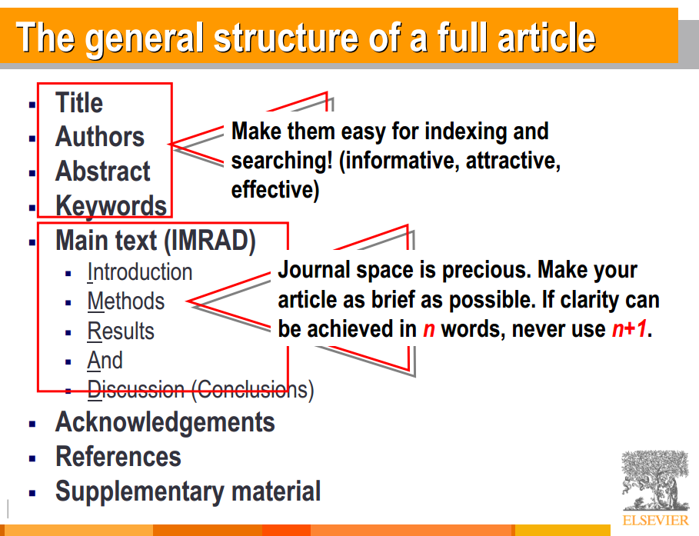
4

Slide 5
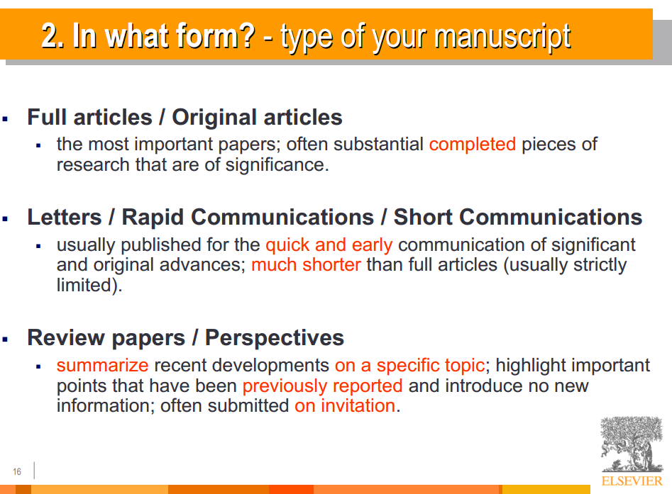
5

Slide 6
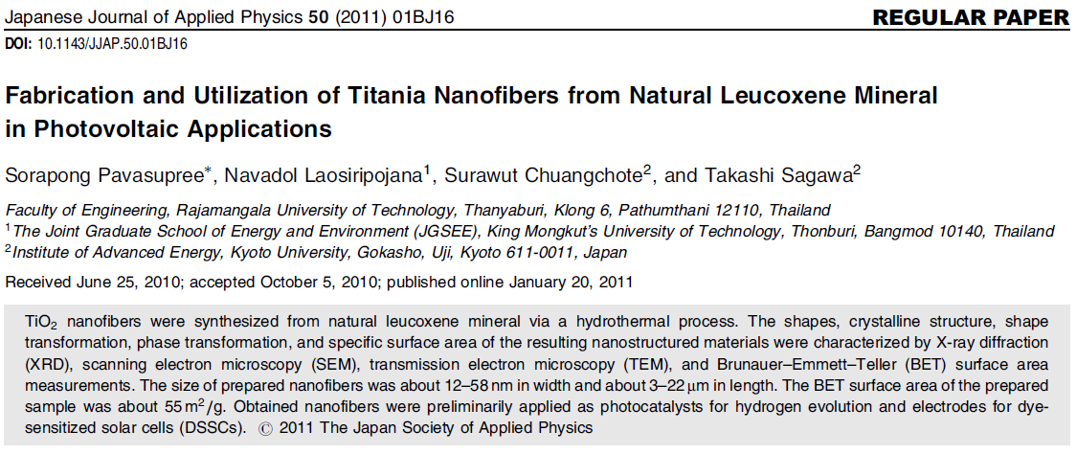
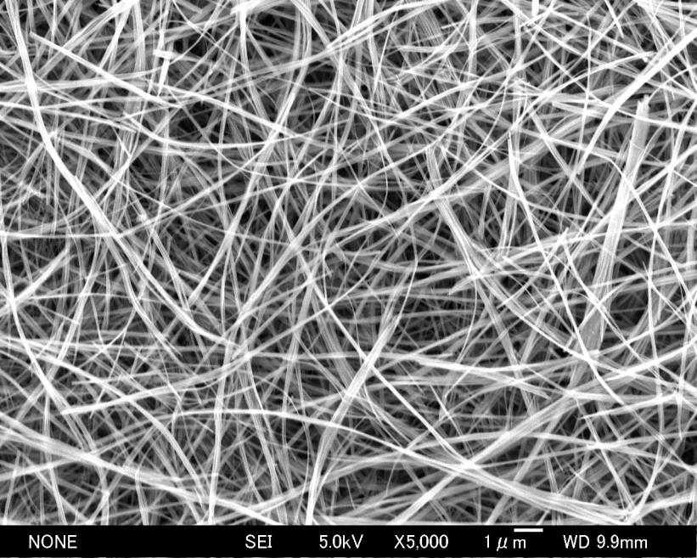
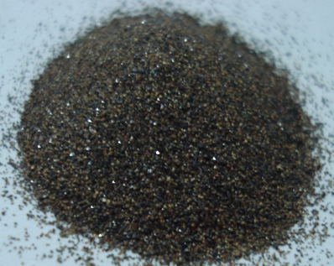
6

Slide 7
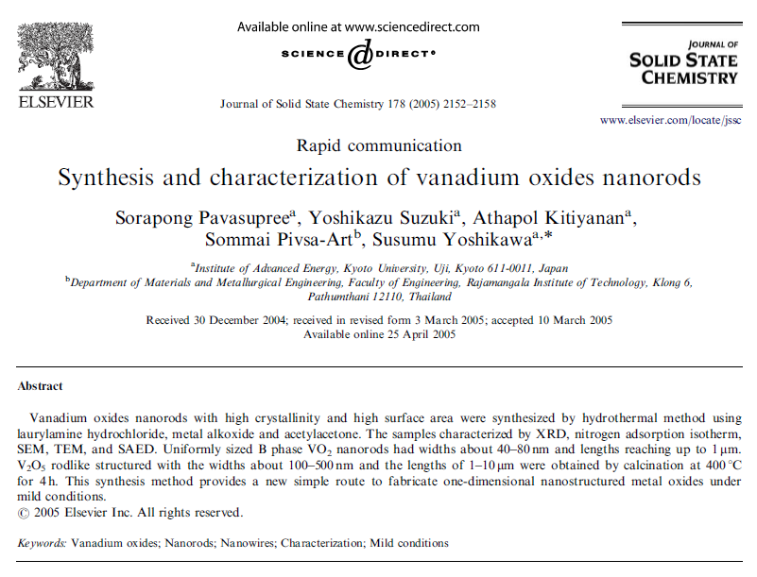
Rapid communication
7

Slide 8
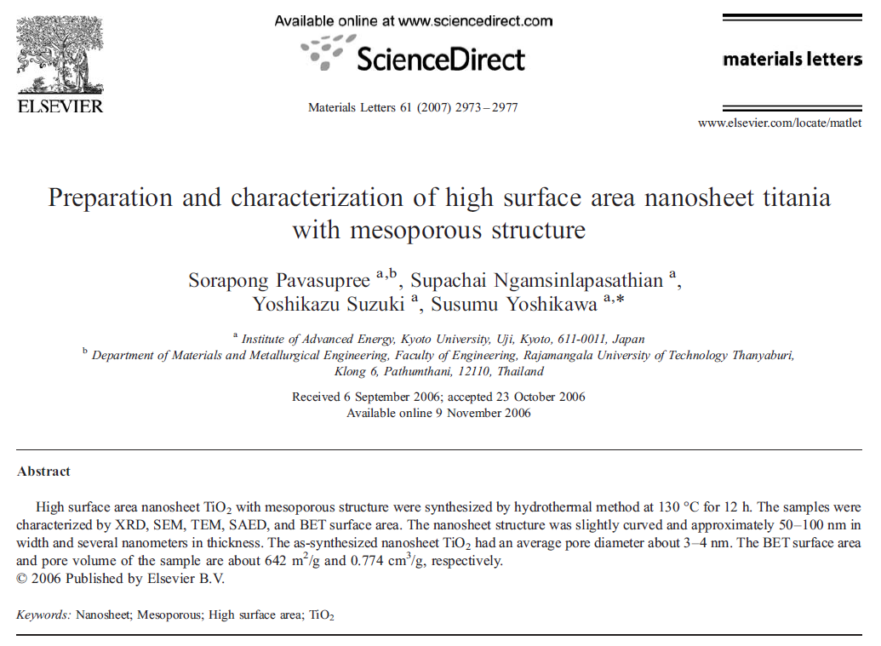
Letters
8

Slide 9
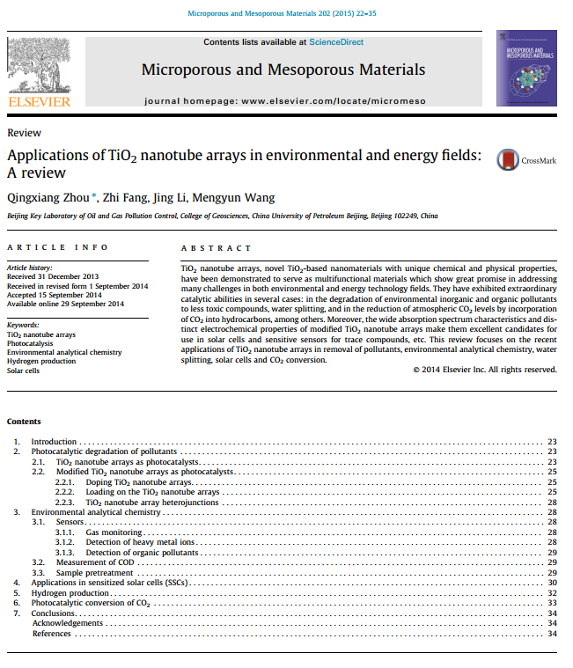
Good example for discussion
Review
(small book)
9

Slide 10
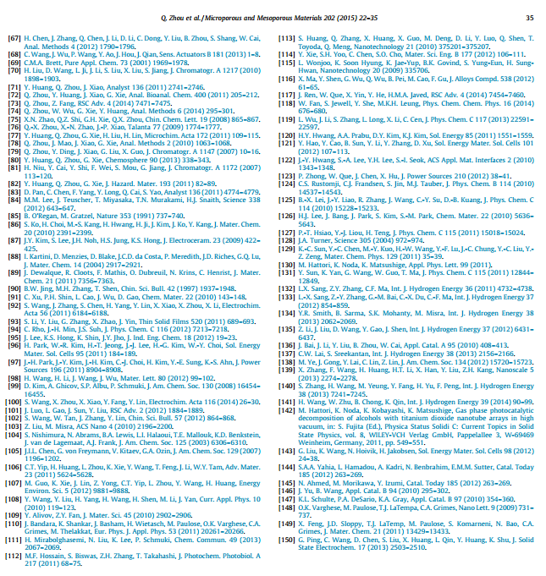
Review of
Recent
150 ref.
10

Slide 11
1)
ที่มา ความสำคัญ ปัญหา
วัตถุประสงค์ ขอบเขต ประโยชน์
2)
ทฤษฎีและงานวิจัยที่เกี่ยวข้อง
Thesis Form
5 Chapters
3)
วิธีการดำเนินการ
4)
ผลการทดลองและการวิเคราะห์
5)
สรุปผลการทดลอง และข้อเสนอแนะ
เอกสารอ้างอิง
http://www.grad.rmutt.ac.th/
ภาคผนวก
11

Slide 12
Outline of this presentation
1. Outline of paper and Thesis
2. Impact factor and quartile (Q)
3. How to write paper
4. Results and discussion part
(examples)
5. Experiment to paper
6. Conclusion
12

Slide 13
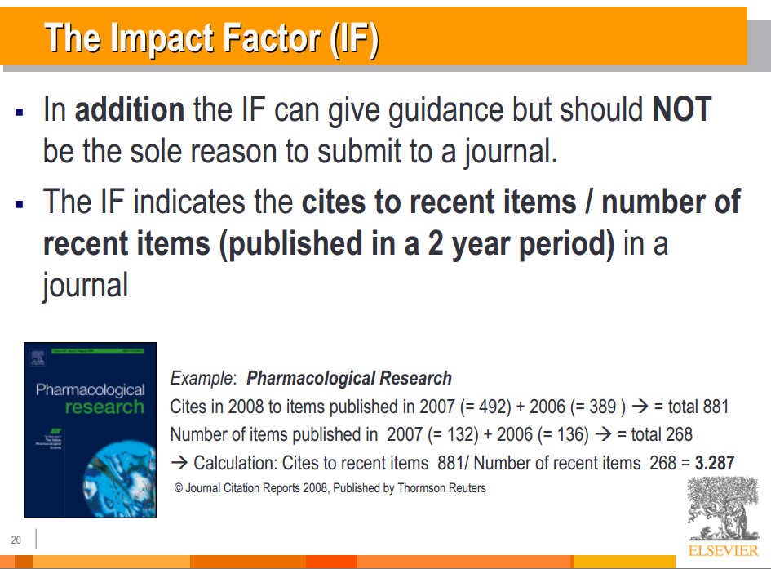
13

Slide 14
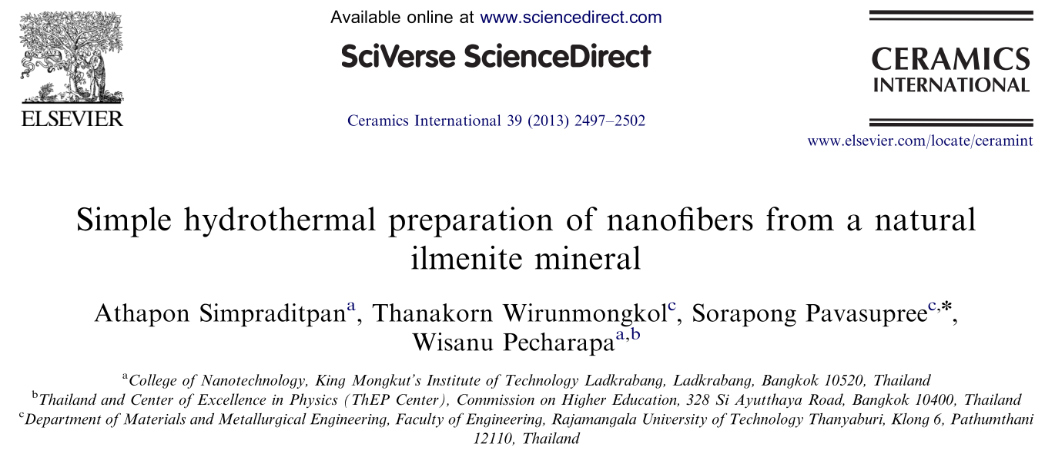
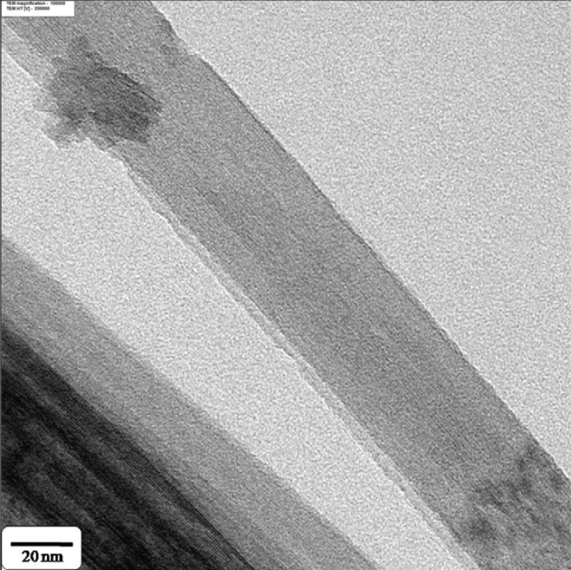
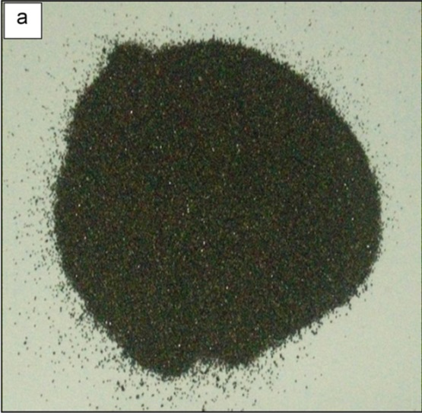
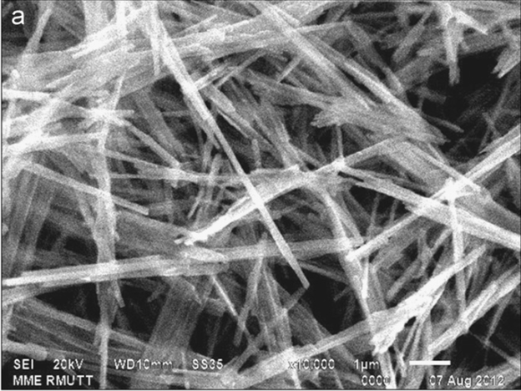
14

Slide 15
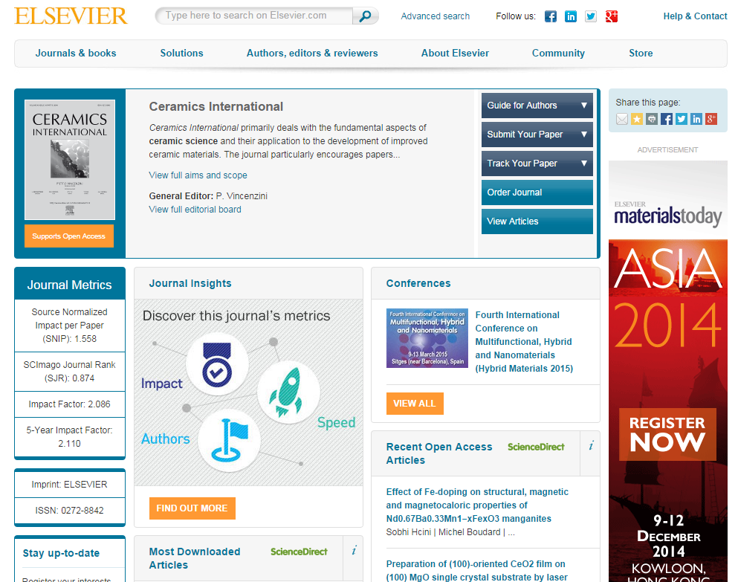
IF = 2.086
15

Slide 16
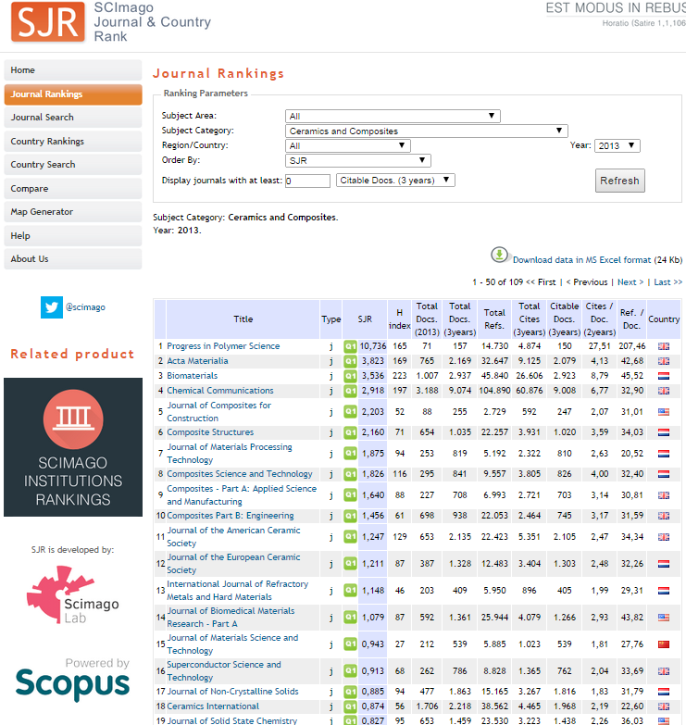
Q1 from
109 Journals
16

Slide 17
Outline of this presentation
1. Outline of paper and Thesis
2. Impact factor and quartile (Q)
3. How to write paper
4. Results and discussion part
(examples)
5. Experiment to paper
6. Conclusion
17

Slide 18
1.Title & Authors
2.Abstract
3. Introduction
4. Experimental
5. Results and Discussions
6. Conclusions
7. Acknowledgements
8. References
18

Slide 19
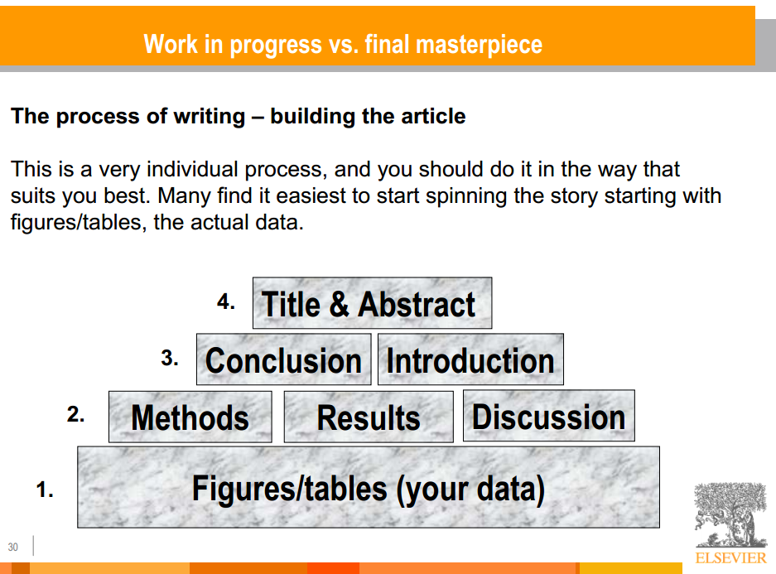
19

Slide 20
Paper
Sorapong style
Write paper
1.Title & Authors
4. Experimental
2.Abstract, keywords
5. Results and
Discussions
3. Introduction
8. References
4. Experimental
1.Title & Authors
5. Results and
Discussions
7. Acknowledgements
**Experiment→Data→Discussion**
6. Conclusions
3. Introduction
7. Acknowledgements
Write manuscript
6. Conclusions
8. References
2.Abstract, keywords
20

Slide 21
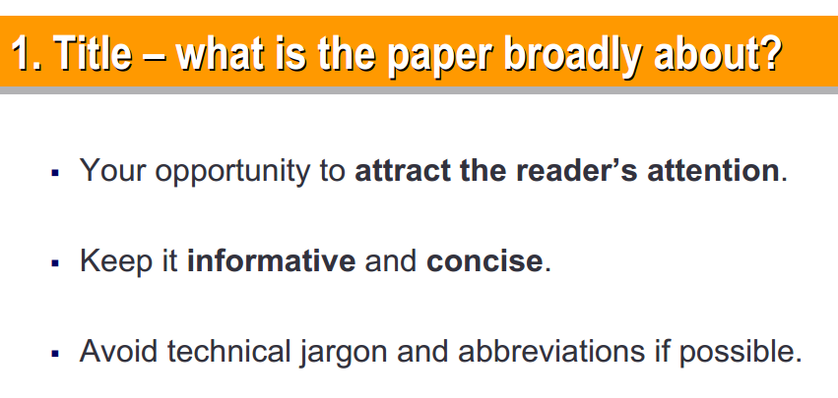
21

Slide 22
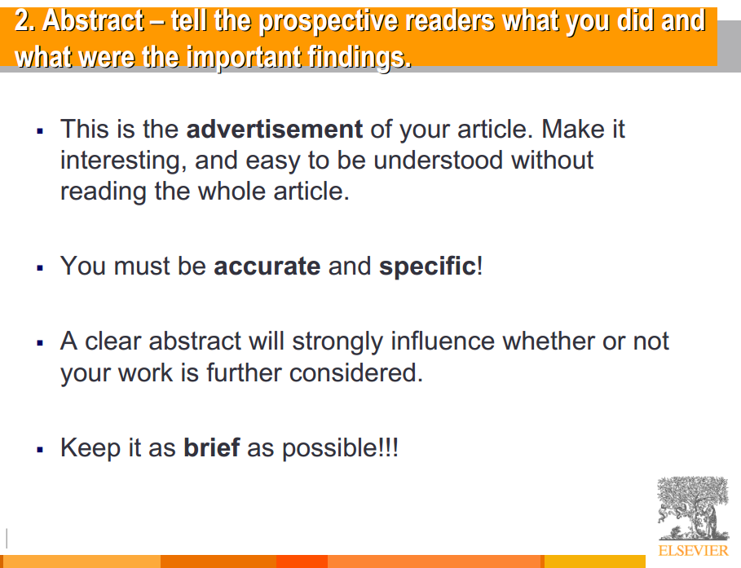
22

Slide 23
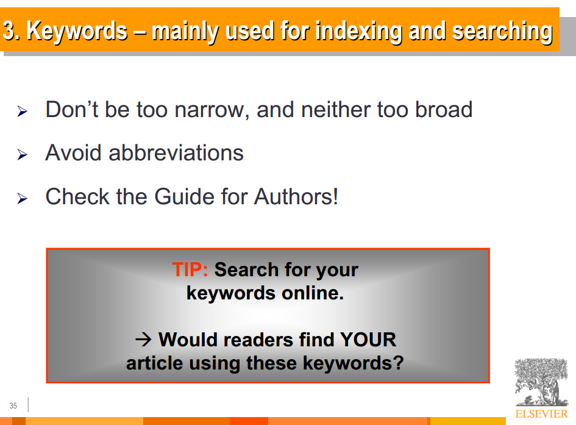
23

Slide 24
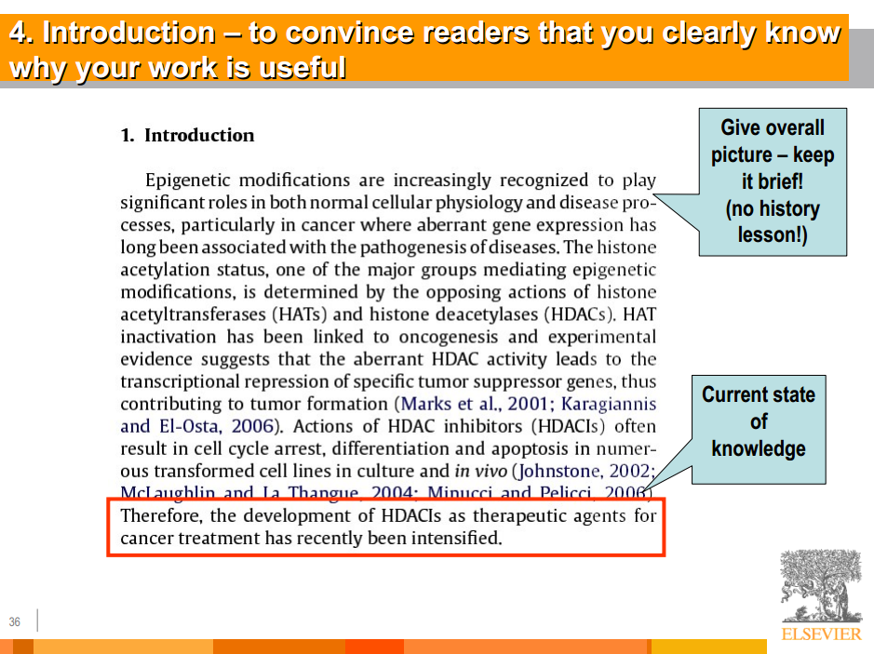
24

Slide 25
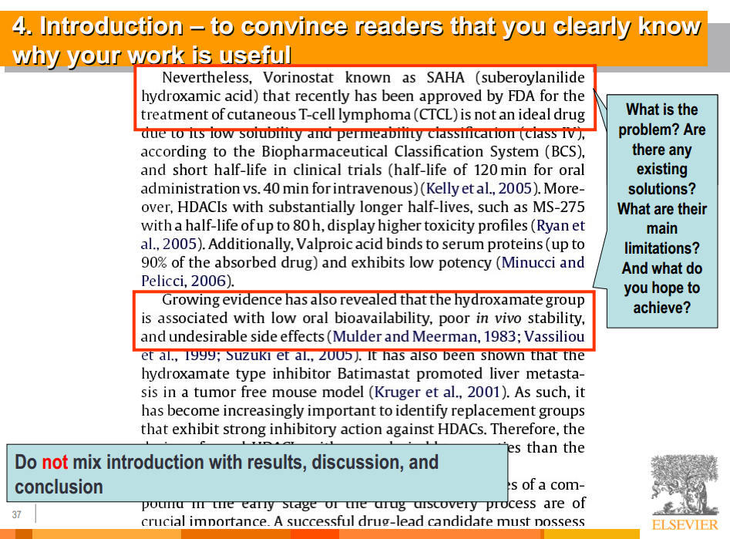
25

Slide 26
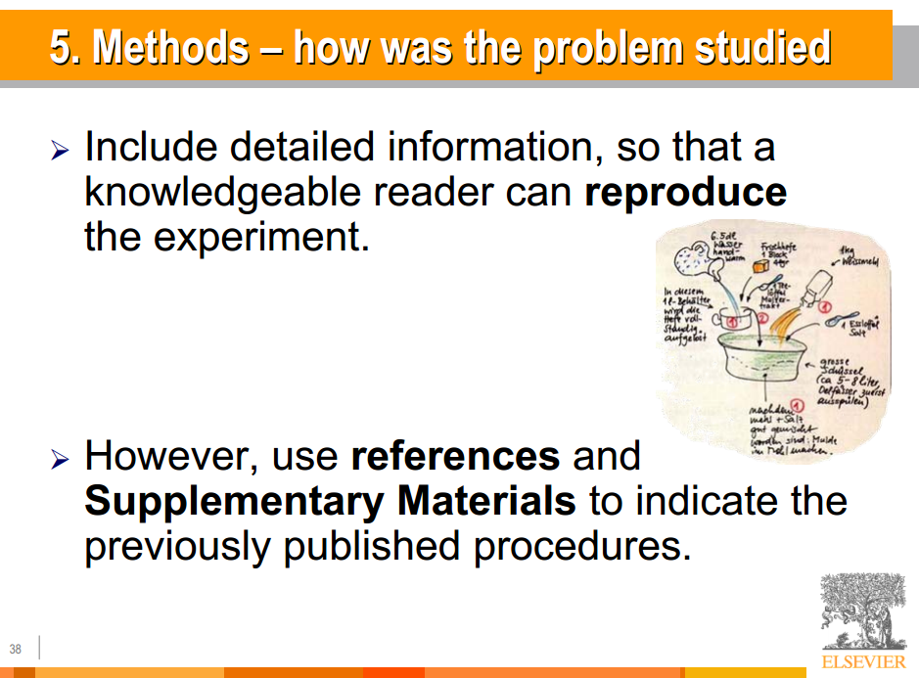
26

Slide 27
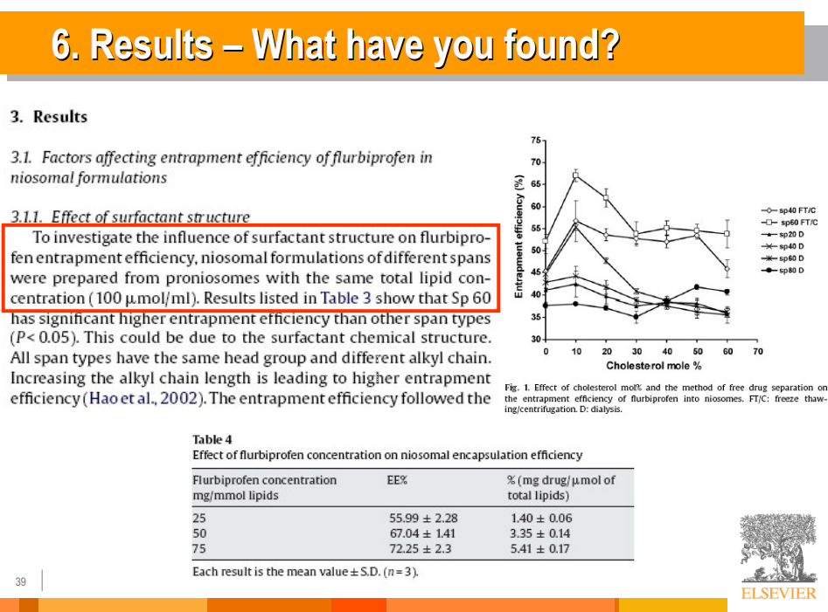
27

Slide 28
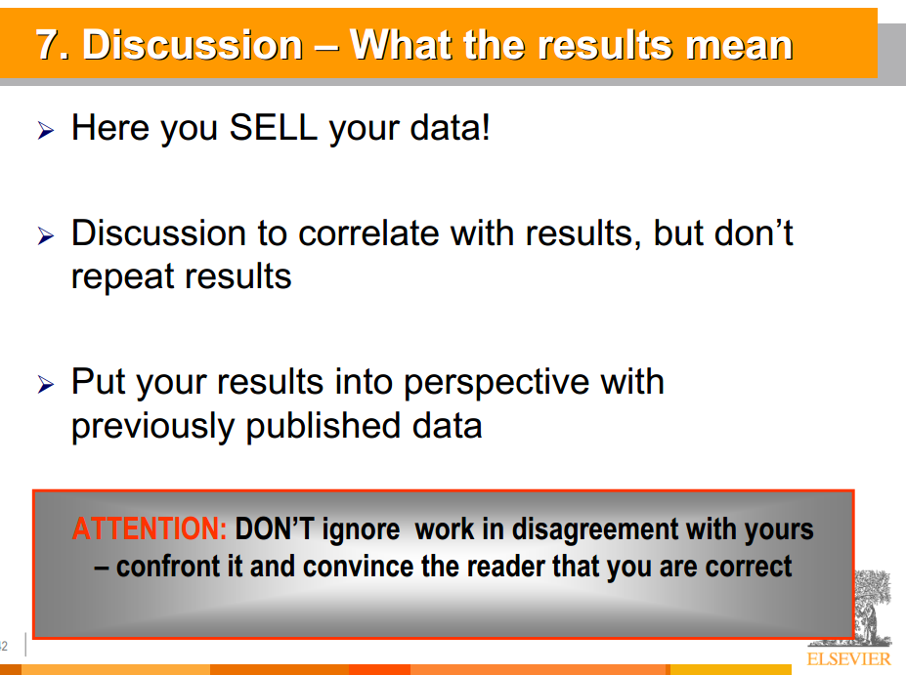
28

Slide 29
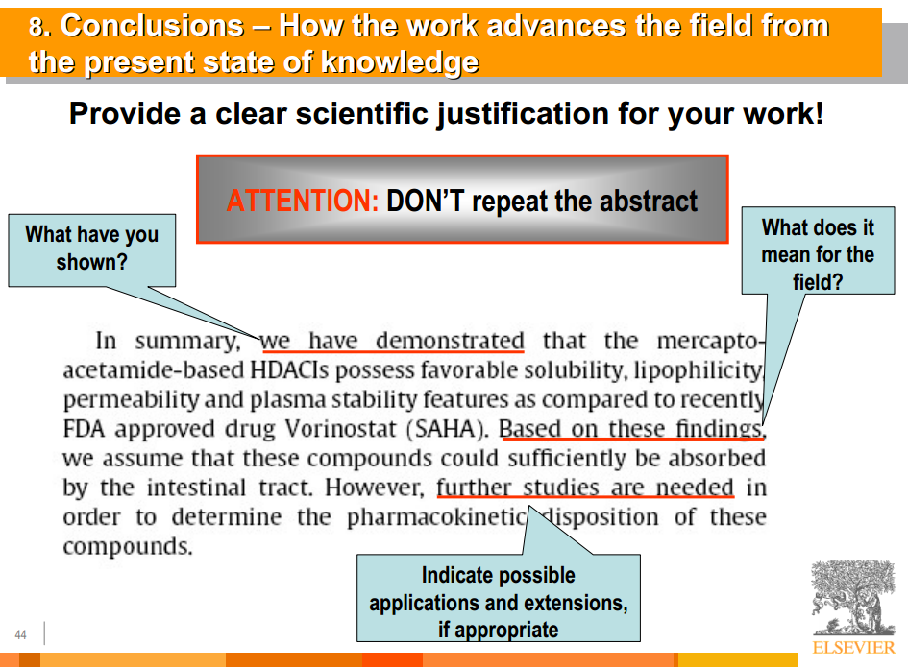
29

Slide 30
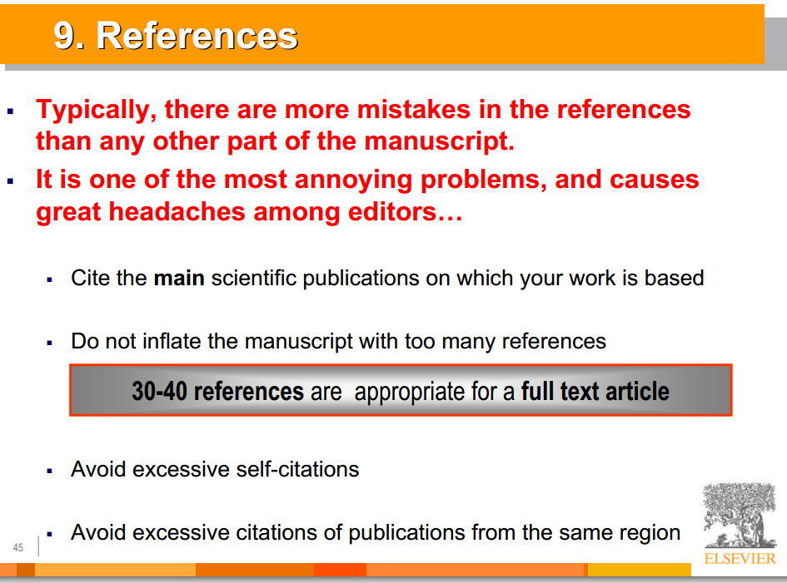
30

Slide 31
Outline of this presentation
1. Outline of paper and Thesis
2. Impact factor and quartile (Q)
3. How to write paper
4. Results and discussion part
(examples)
5. Experiment to paper
6. Conclusion
31

Slide 32
Results and Discussion
Results -- numbers
-- graphs
-- figures
-- tables
**What have you found?
**Report your data
Discussion -- reasons (why ??)
-- comparison
-- reviews
**Sell your data
**Advantage of this study
32

Slide 33
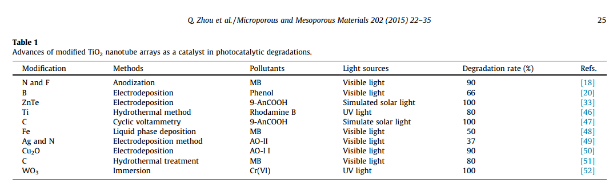
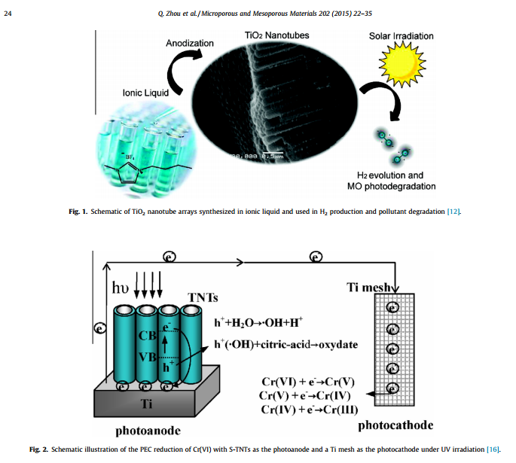
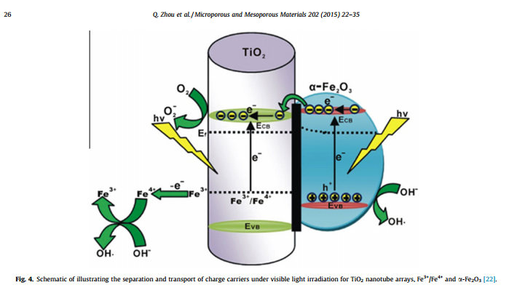
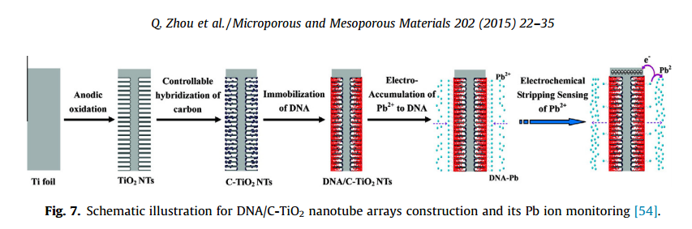
Good tables and figures for good discussion in review paper
33

Slide 34
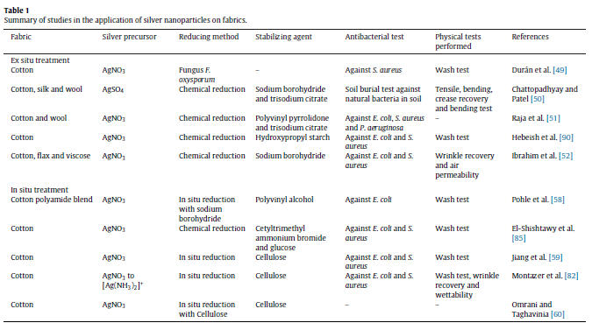
Good table for good discussion in original paper
Morphological, antimicrobial, durability, and physical properties of untreated and treated textiles using silver-nanoparticlesOriginal Research Article
Colloids and Surfaces A: Physicochemical and Engineering Aspects, Volume 436, 5 September 2013, Pages 975-989
Srimala Perera, Bharat Bhushan, Rathnayake Bandara, Gamini Rajapakse, Sanath Rajapakse, Chaturanga Bandara
34

Slide 35

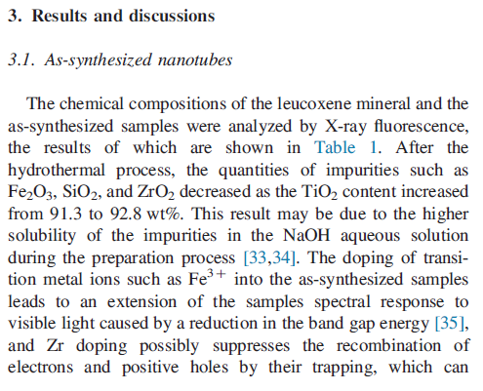
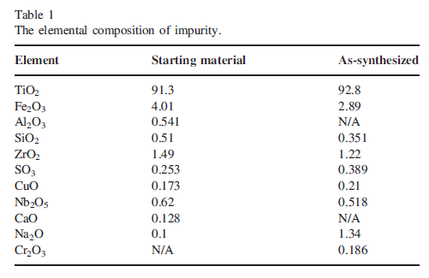
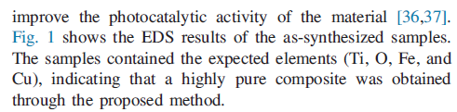
Results and discussion
Results
Discussion
35

Slide 36
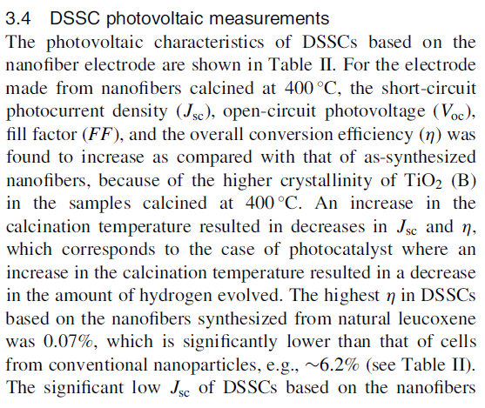
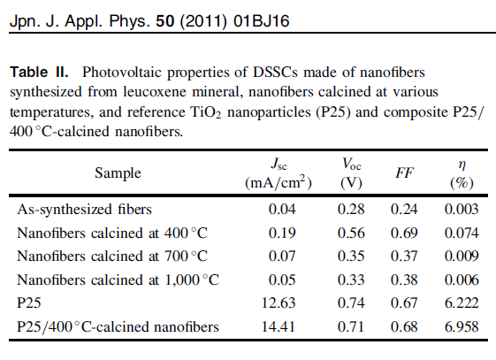
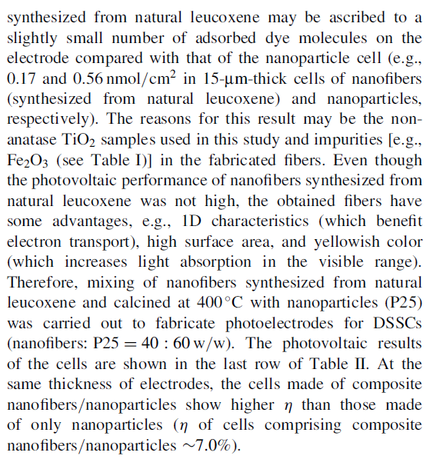
Results and discussion
Results
Discussion
36

Slide 37
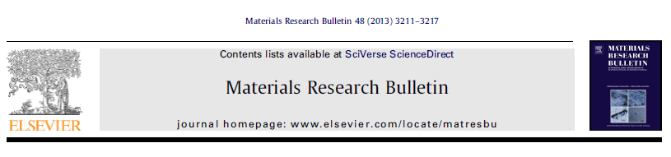
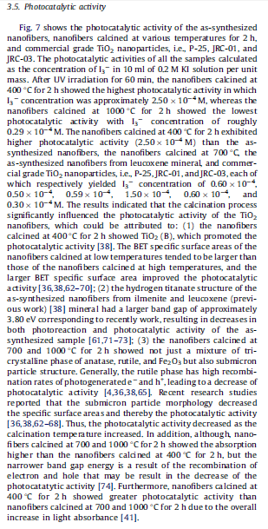
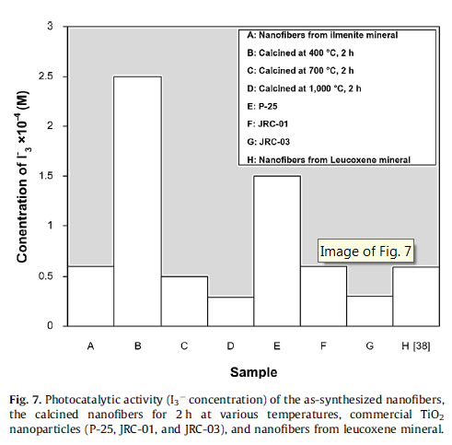
Results and discussion
Results
Discussion
37

Slide 38

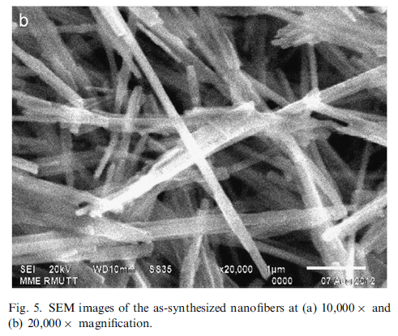
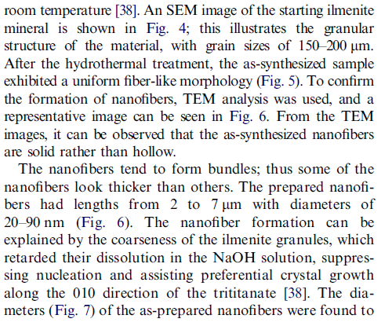
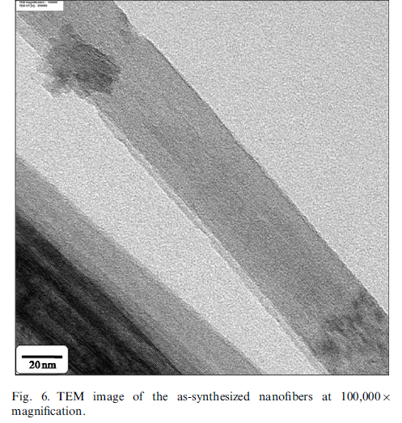

Results and discussion
Results
Discussion
38

Slide 39






Results and discussion
Results
Discussion
39

Slide 40
Outline of this presentation
1. Outline of paper and Thesis
2. Impact factor and quartile (Q)
3. How to write paper
4. Results and discussion part
(examples)
5. Experiment to paper
6. Conclusion
40

Slide 41
1)
Experiment → Data → Discussion
2)
Write manuscript
3)
Submit and waiting
4)
Reject or Revise
5)
Accepted → Copyright → Proof → Print
6)
List of papers on CV
41

Slide 42

Submitted manuscript for journal
42

Slide 43

Accepted manuscript
43

Slide 44

Accepted manuscript
44

Slide 45

In Press
Date
45

Slide 46

Normal
First author
Corresponding author
*
Date
Abstract
Keywords
46

Slide 47
Conclusion 1
1. Outline of paper and Thesis
2. Impact factor and quartile (Q)
3. How to write paper
4. Results and discussion part
(examples)
5. Experiment to paper
47

Slide 48
Paper
Conclusion 2
Write paper
1.Title & Authors
4. Experimental
2.Abstract, keywords
5. Results and
Discussions
3. Introduction
8. References
4. Experimental
1.Title & Authors
5. Results and
Discussions
7. Acknowledgements
**Experiment→Data→Discussion**
6. Conclusions
3. Introduction
7. Acknowledgements
Write and rewrite
manuscript
6. Conclusions
8. References
1st paper, VDC
2.Abstract, keywords
48

Slide 49
49

Slide 50




50

Slide 51


51

Slide 52


Slide 53
อนุสิทธิบัตร
อนุสิทธิบัตร “กรรมวิธีการเตรียมวัสดุนาโนจากแร่แม็กเนติกลูโคซีนเพื่อใช้เป็นวัสดุลดทอนและป้องกันรังสีเอ็กซ์ (X-ray)” ผู้ประดิษฐ์/ผู้ออกแบบผลิตภัณฑ์ นาย วิษณุ เจริญถนอม และผู้ช่วยศาสตราจารย์ดร.สรพงษ์ ภวสุปรีย์ เลขที่อนุสิทธิบัตร 11668 เลขที่คำขอ 1503002104 วันรับคำขอ 14 ธันวาคม 2558.
อนุสิทธิบัตร “กรรมวิธีการเตรียมแผ่นบางขนาดนาโนจากแร่อิลเมไนท์เพื่อใช้ในการการขจัดสีในสีย้อมน้ำเสียจากสิ่งทอ” ผู้ประดิษฐ์/ผู้ออกแบบผลิตภัณฑ์ นาย วิษณุ เจริญถนอม และผู้ช่วยศาสตราจารย์ดร. สรพงษ์ ภวสุปรีย์ เลขที่อนุสิทธิบัตร 11669 เลขที่คำขอ 1503002105 วันรับคำขอ 14 ธันวาคม 2558.
อนุสิทธิบัตร “กรรมวิธีการเตรียมแผ่นบางขนาดนาโนจากแร่แม็กเนติกลูโคซีน เพื่อใช้เป็นตัวเร่งปฏิกิริยาโดยใช้แสง” ผู้ประดิษฐ์/ผู้ออกแบบผลิตภัณฑ์ นาย วิษณุ เจริญถนอม และผู้ช่วยศาสตราจารย์ดร.สรพงษ์ ภวสุปรีย์ เลขที่อนุสิทธิบัตร 11670 เลขที่คำขอ 1503002106 วันรับคำขอ 14 ธันวาคม 2558.
อนุสิทธิบัตร “กรรมวิธีการเตรียมกล่องชิ้นงานกลวงจากวัสดุผสมพลาสติกรีไซเคิลพอลิเอทิลีนความหนาแน่นสูงและกากกาแฟโดยวิธีการขึ้นรูปแบบหมุน” ผู้ประดิษฐ์/ผู้ออกแบบผลิตภัณฑ์ นาย วิษณุ เจริญถนอม ดร.ณรงค์ชัย โอเจริญ ดร.วินัย จันทร์เพ็ง และผู้ช่วยศาสตราจารย์ ดร.สรพงษ์ ภวสุปรีย์ เลขที่อนุสิทธิบัตร 11775 เลขที่คำขอ 1503002241 วันรับคำขอ 30 ธันวาคม 2558.
อนุสิทธิบัตร “กรรมวิธีการเตรียมแผ่นดูดซับคลื่นแม่เหล็กไฟฟ้าโดยใช้วัสดุรีไซเคิลขวดพอลิเอทิลีนชนิดความหนาแน่นสูงและวัสดุนาโนหรือไมโครจากแร่รูไทล์” ผู้ประดิษฐ์/ผู้ออกแบบผลิตภัณฑ์ นาย วิษณุ เจริญถนอม และผู้ช่วยศาสตราจารย์ ดร.สรพงษ์ ภวสุปรีย์ เลขที่อนุสิทธิบัตร ………………. เลขที่คำขอ 1503002107 วันรับคำขอ 14 ธันวาคม 2558.
อนุสิทธิบัตร “กรรมวิธีการเตรียมแคลเซียมคาร์บอเนตจากเปลือกหอยเชอรี่เพื่อใช้เป็นสารเติมแต่งในพอลิเมอร์” ผู้ประดิษฐ์/ผู้ออกแบบผลิตภัณฑ์ นาย วิษณุ เจริญถนอม ดร.กุลวดี สังข์สนิท ผู้ช่วยศาสตราจารย์ วรุณศิริ จักรบุตร ดร.อำนวย ลาภเกษมสุข ดร.ณรงค์ชัย โอเจริญ และผู้ช่วยศาสตราจารย์ ดร.สรพงษ์ ภวสุปรีย์ เลขที่อนุสิทธิบัตร ………………. เลขที่คำขอ 1603001325 วันรับคำขอ 28 กรกฎาคม 2559.
อนุสิทธิบัตร “กรรมวิธีการเตรียมท่อนาโนจากผงสีขาว (White Pigment) เพื่อใช้เป็นสารกึ่งตัวนำในเซลล์แสงอาทิตย์ชนิดสีย้อมไวแสง” ผู้ประดิษฐ์/ผู้ออกแบบผลิตภัณฑ์ นาย วิษณุ เจริญถนอม และผู้ช่วยศาสตราจารย์ ดร.สรพงษ์ ภวสุปรีย์ เลขที่อนุสิทธิบัตร ………………. เลขที่คำขอ 1703000362 วันรับคำขอ 3 มีนาคม 2560.
อนุสิทธิบัตร “กรรมวิธีการเตรียมแผ่นบางขนาดนาโนจากผงสีขาว (White Pigment) เพื่อใช้เป็นสารดูดซับสีย้อม” ผู้ประดิษฐ์/ผู้ออกแบบผลิตภัณฑ์ นาย วิษณุ เจริญถนอม และผู้ช่วยศาสตราจารย์ ดร.สรพงษ์ ภวสุปรีย์ เลขที่อนุสิทธิบัตร ………………. เลขที่คำขอ 1703000363 วันรับคำขอ 3 มีนาคม 2560.
อนุสิทธิบัตร “กรรมวิธีการเตรียมท่อนาโนจากแร่อิลเมไนท์ เพื่อใช้เป็นตัวเร่งปฏิกิริยาเชิงแสงภายใต้แสงในช่วงคลื่นแสงที่สายตามองเห็น” ผู้ประดิษฐ์/ผู้ออกแบบผลิตภัณฑ์ นาย วิษณุ เจริญถนอม และผู้ช่วยศาสตราจารย์ ดร.สรพงษ์ ภวสุปรีย์ เลขที่อนุสิทธิบัตร ………………. เลขที่คำขอ 1703000364 วันรับคำขอ 3 มีนาคม 2560.
อนุสิทธิบัตร “กรรมวิธีการเตรียมเส้นใยนาโนจากแร่รูไทล์เพื่อใช้เป็นสารยับยั้งเชื้อแบคทีเรีย” ผู้ประดิษฐ์/ผู้ออกแบบผลิตภัณฑ์ นาย วิษณุ เจริญถนอม และผู้ช่วยศาสตราจารย์ ดร.สรพงษ์ ภวสุปรีย์ เลขที่อนุสิทธิบัตร ………………. เลขที่คำขอ 1703000365 วันรับคำขอ 3 มีนาคม 2560.
อนุสิทธิบัตร “กรรมวิธีการเตรียมเส้นใยนาโนจากแร่แม็กเนติกลูโคซีน เพื่อใช้เป็นสารเสริมแรงและสารลดทอนรังสียูวีในพลาสติก” ผู้ประดิษฐ์/ผู้ออกแบบผลิตภัณฑ์ นาย วิษณุ เจริญถนอม และผู้ช่วยศาสตราจารย์ ดร.สรพงษ์ ภวสุปรีย์ เลขที่อนุสิทธิบัตร ………………. เลขที่คำขอ 1703000366 วันรับคำขอ 3 มีนาคม 2560.

Slide 54













Assoc.Prof.Wisanu, KMITL
---Students from MME, IE, EE, ME
Prof. S. Yoshikawa
---Kyoto University
Prof. H. Hamada
---Kyoto Institute of Technology
Prof. H. Ohara and Dr. Aiba
---Kyoto Institute of Technology ---AIST
JSPS (Japan), TRF , NRCT
EGAT , NANOTEC

Slide 55


Slide 56



Graduation Ceremony
56

Slide 57
References

Slide 58

Questions from elsevier
after accepted
58

Slide 59



Dye-sensitized solar cell made from
TiO₂-(P-25)-derived nanotube and nanowires
132
η = 3.66%
η = 2.9 %

Slide 60
Nanotubes with high surface area 180-400 m²/g
87

Slide 61
98
2.9%
3.66%
3.1%
0.57%
2.1%
5.02%
3.74%
6.01%
6.17%
7.12%
7.08%

Slide 62


Slide 63


Slide 64


Slide 65


Slide 66


Slide 67


